Slide 1
Modelli animali di AD
Modelli di AD familiare (FAD)

Slide 3
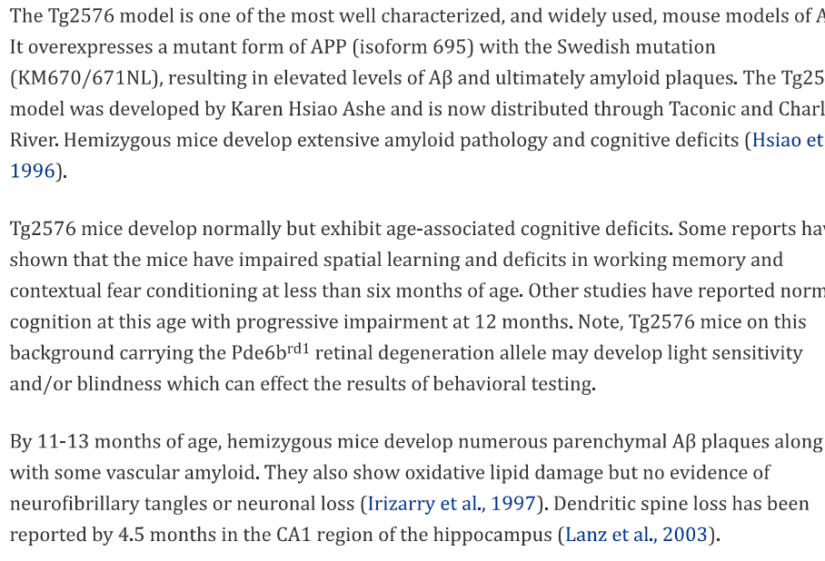

Slide 5
Modelli di AD familiare: mutazioni nel gene di APP e della PS1
Transgenic
Controls
APPswe, PS1, Double Transgenic, 8 mesi di età
APPswe
Iperproduzione di Aβ-42 e formazione di placche amiloidi non sempre in correlazione con i deficit cognitivi
Jankowsky et al.,2005; Adlard et al., 2005

Slide 6
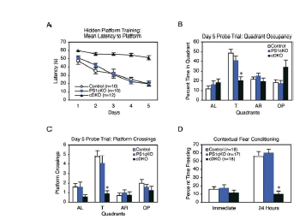
Topi con mutazioni di entrambi i geni della presenilina
Kandel, 2003

Slide 7
Modelli murini APP
Perdita di spine, deficit di memoria e deficit di plasticità sinaptica precedono la presenza di placche e di perdita neuronale.
Ruolo per amiloide diffusa???
La proteina beta amiloide solubile e diffusa interferisce con i processi di plasticità sinaptica (ridotto LTP nell’ippocampo, Walsh e Selkoe)

Slide 8
a, Memory retention in 4–17-month-old mice.
Filled circles, Tg2576^{+/-} mice; open circles, Tg2576^{-/-} mice.
Tg2576^{-/-} and Tg2576^{+/-} denote mice harboring no (non-transgenic) or one transgene array, respectively. b, Temporal analysis of spatial memory shows three stages of performance. Filled bars, Tg2576^{+/-} mice; open bars Tg2576^{-/-}. Numbers inside bars denote numbers of mice.
Lesné et al., 2006

Slide 9
In topi APP di 6 mesi, la memoria è danneggiata in parallelo alla presenza di assemblaggi di Beta amiloide solubile di peso 56kDa.
Mean target quadrant occupancy
g, h, Levels of A beta assemblies corresponding to nonameric (40 kDa) and dodecameric (56 kDa) species correlate inversely with memory at 6 months of age (ANOVA).
Lesné et al., 2006

Slide 10
Abeta 56 purificata da questi topi danneggia la memoria spaziale.
A beta*56 impairs spatial memory. Rats that received vehicle, but not Abeta *56, injections showed a significant spatial bias for the escape location 24 h after training.
Lesné et al., 2006

Slide 11
Altre evidenze dal gruppo di Selkoe per una azione "patogena" di forme aggregate di Aβ a peso minore (dimeri), che vedremo dopo

